Slide 1
PC遠隔制御(IPMI)カードの構築
山本研究室
215K6036 グェンミントゥ

Slide 2
はじめに
IPMI（Intelligent Platform Management Interface）とはサーバのCPU、バス、ファン、温度センサ、電源などの基本コンポーネントの監視や遠隔制御などを行うためのインターフェースである。
しかし、市販のIPMIカードは特定のサーバ用のマザーボードにしか対応しない。そこで、一般のマザーボードにも対応できれば、利便性の向上につながると考えられる。
本研究では一般のマザーボードに対応できるIPMIモジュールを構築する。

Slide 3
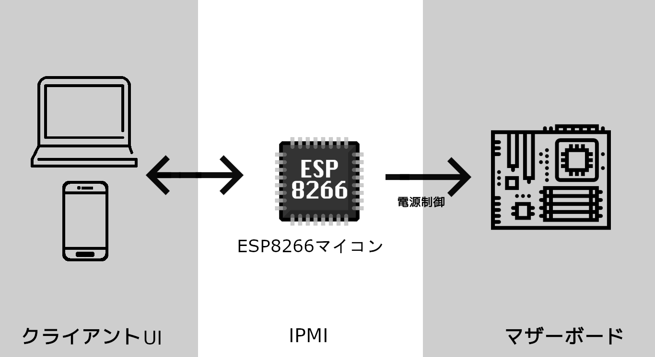
原理とシステム構成 v1

Slide 4
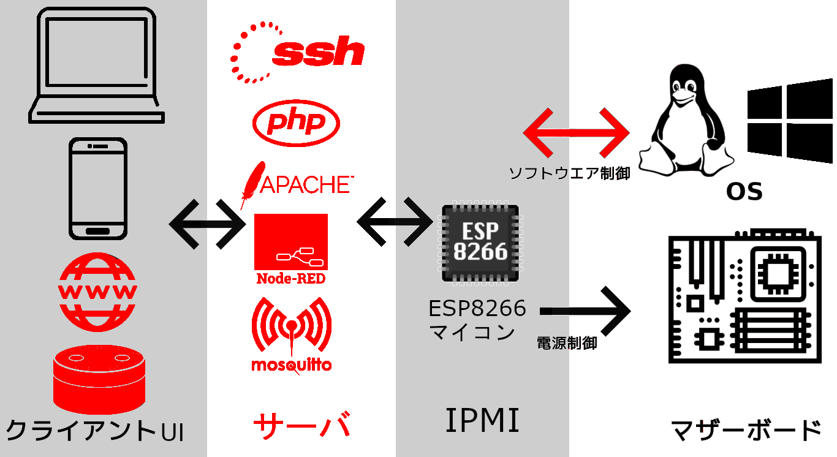
原理とシステム構成 v2

Slide 5
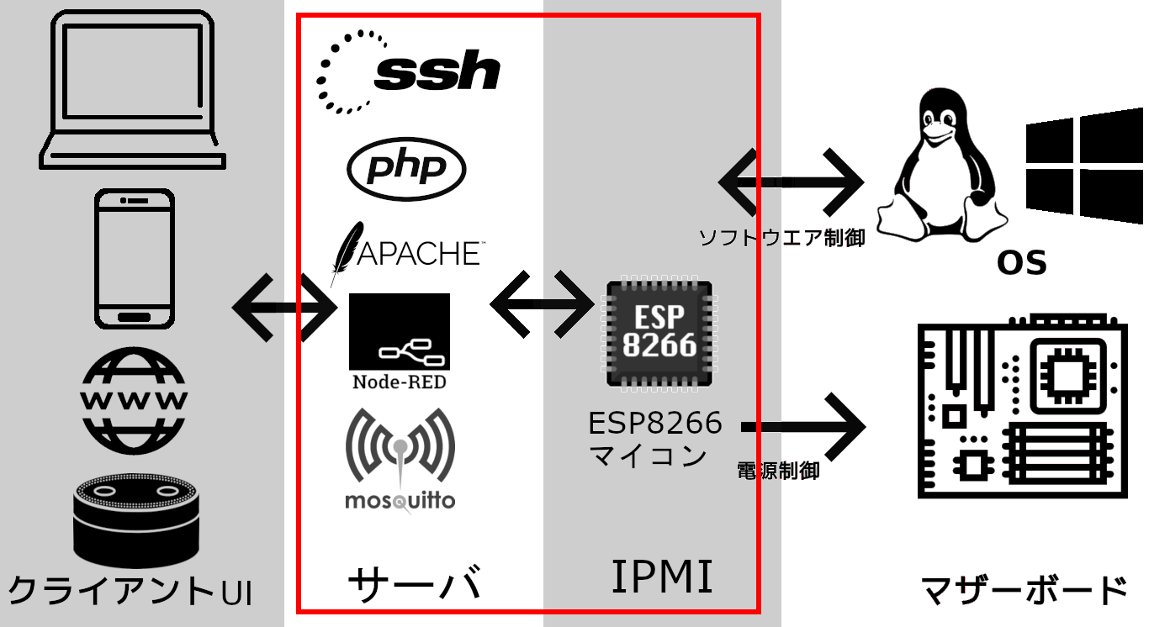
原理とシステム構成 v2の課題（問題？）

Slide 6
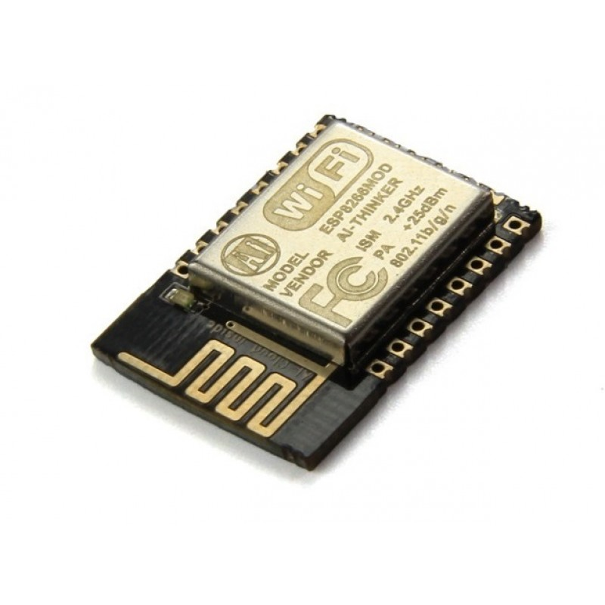
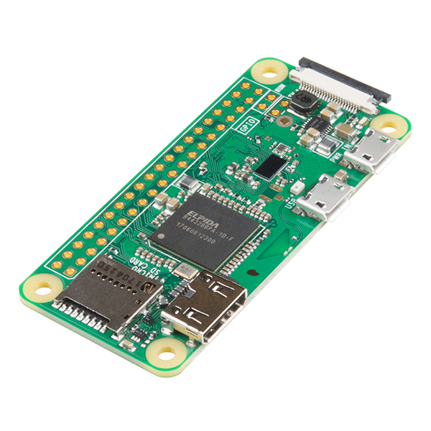
原理とシステム構成 v2改善
ESP8266のスペック
CPU : RISC 80MHz
メモリ：160KB
Flash: 4MB (プログラム書き込み可能スペース:1MB)
OS : なし
Raspberry Pi Zero Wのスペック
CPU : ARM 1GHz
メモリ：512MB
OS : Debian linux

Slide 7
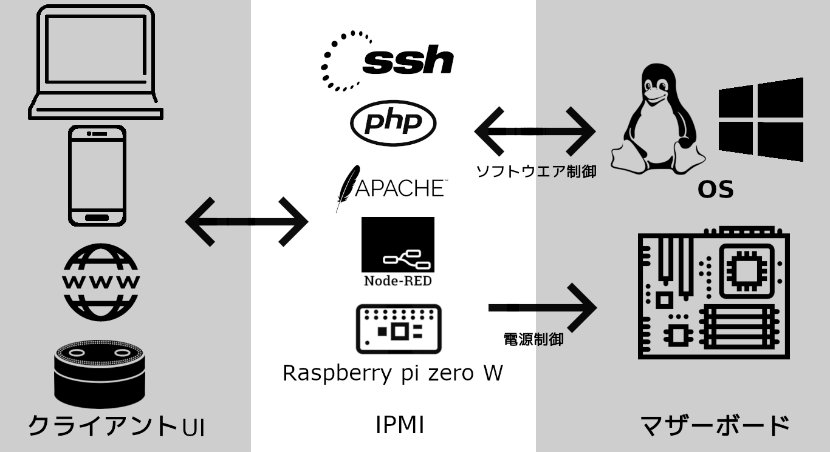
原理とシステム構成v3

Slide 8
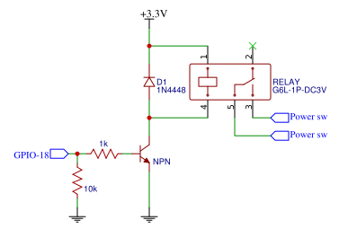
電源制御とソフトウエア制御（原理）
ホストPCの電源がOFFの状態でも起動させるには物理的にマザーボードの電源スイッチを操作することが必要である。そこで電源スイッチにリレーを並列接続して用いる。
Raspberry Pi Zero W はUSBネットワークインタフェースとしてホストPCに接続しする。ホストPCを遠隔操作するためにSSHプロトコルを利用する。

Slide 9
コマンドラインインターフェース
IPMIモジュールにインストールされたIPMIツールでホストPCの電源やソフトウエア制御を行う。
使用可能なコマンド
start/stop/restart : ホストPCを起動/シャットダウン/再起動する。
status : ホストPCの状態を表示する。
setup : IPMIモジュールの設定を行う。
shell : ホストPCのソフトウェア制御を行う。
help : IPMIのマニュアルを表示する。
version : IPMIのソフトウェアバージョンを表示する。

Slide 10
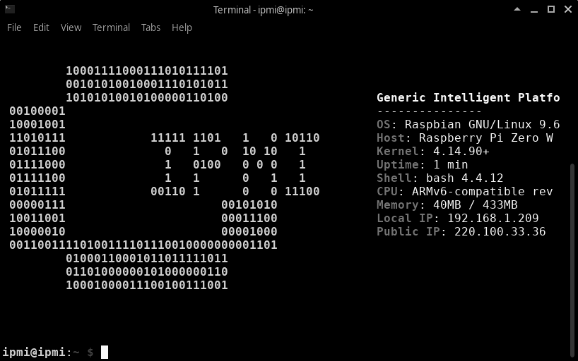
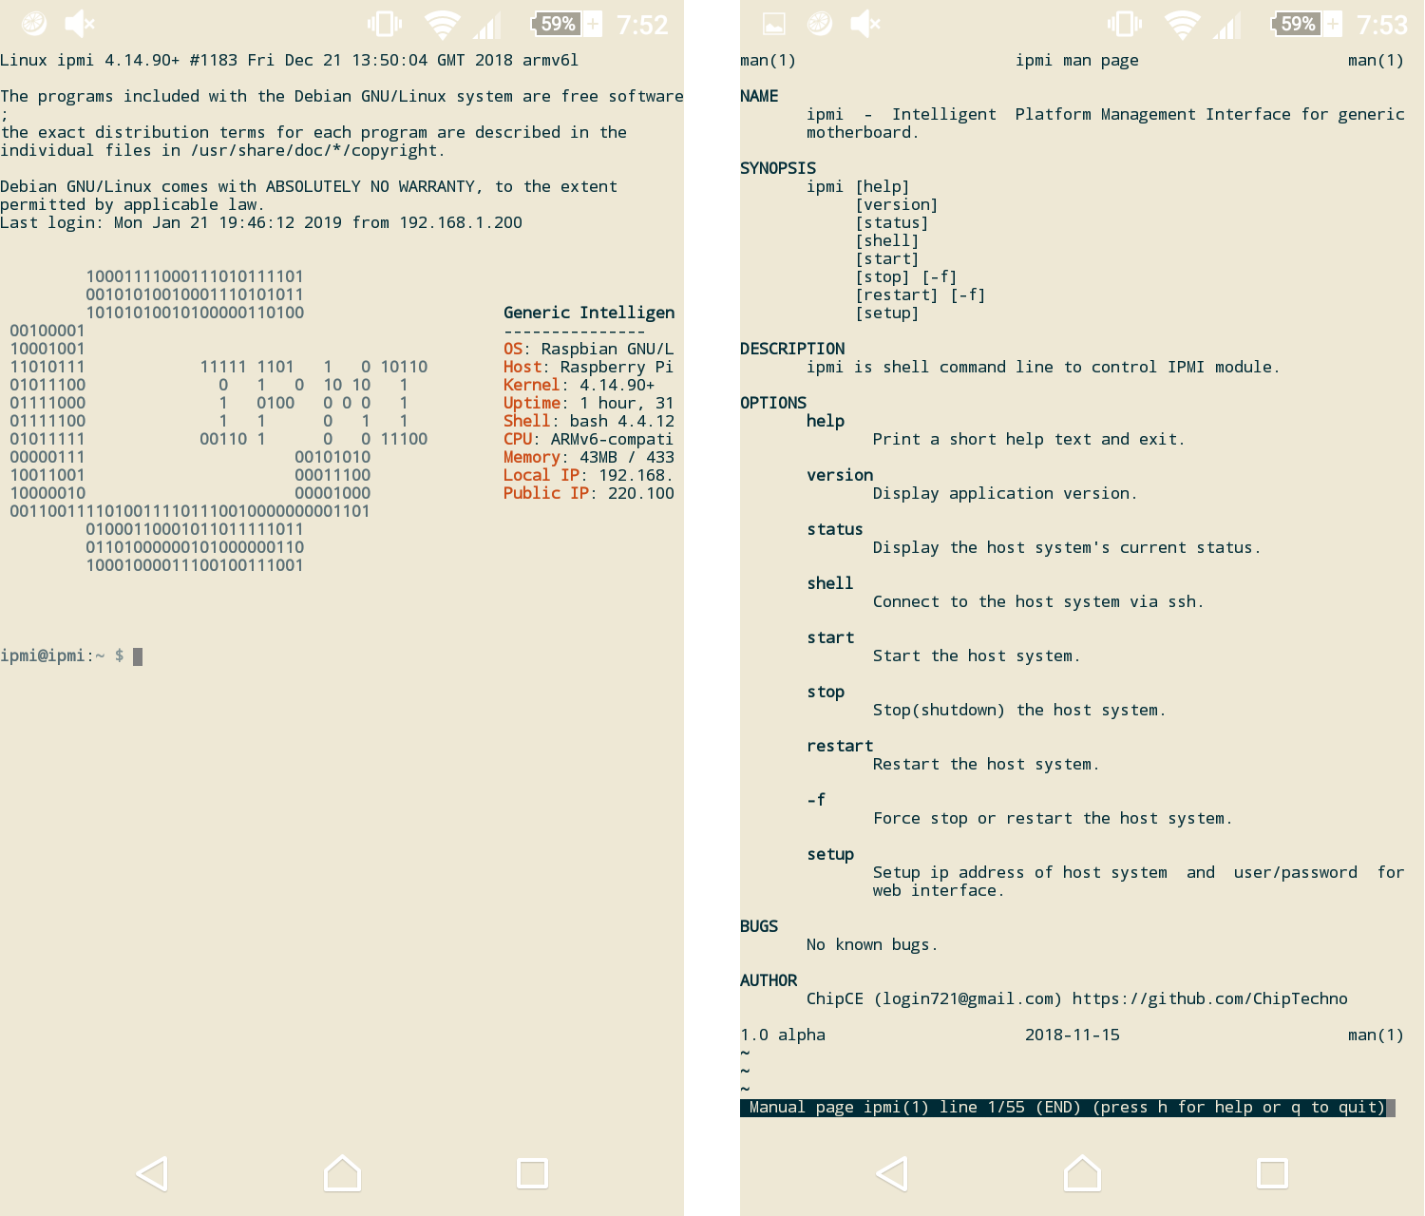
コマンドラインインターフェース

Slide 11
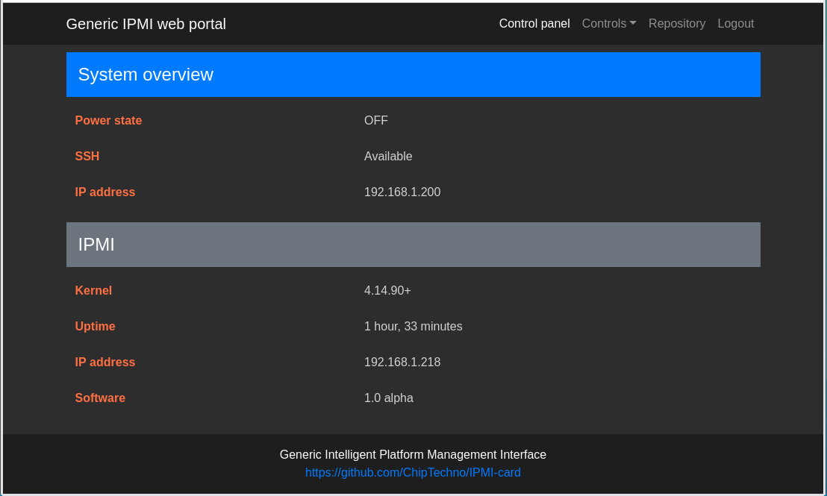
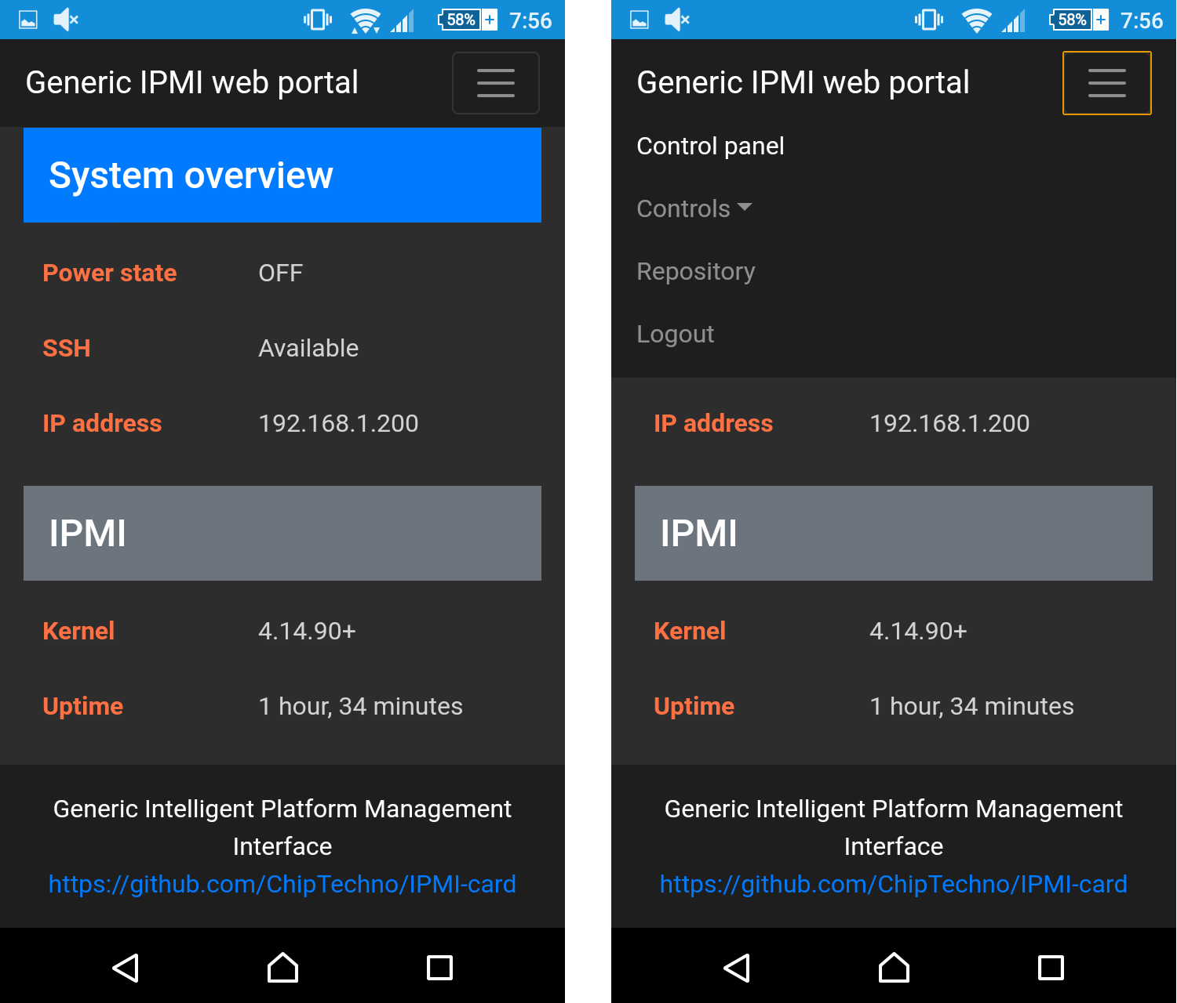
ウェブインターフェース
ウェブインインターフェースでホストPCの監視や電源制御を行うことができる。ウェブインインターフェースはBootstrapフレームワークを利用することでアクセス端末の画面サイズによって適切なレイアウトを提供する。

Slide 12
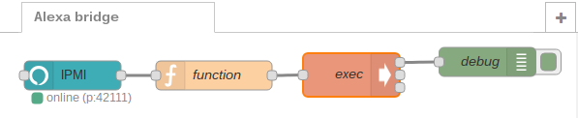
スマートスピーカーインターフェース
スマートスピーカーインインターフェースはnoderedを利用し、スマートスピーカーとの連携を行う。スマートスピーカーの音声認識機能でホストPCの電源制御を行うことができる。
スマートスピーカーは命令入力に適さないため、使用可能な機能は電源制御のみとなる。

Slide 13

Security
sshに接続する前にホストPCのユーザー名やパスワードの入力を行う。セキュリティ上のため、ホストPCのユーザー名やパスワードなどはIPMIモジュールに保存しない。
ウェブインインターフェースをアクセスためにCLIと別のIDやパスワードを入力することが必要である。IDとパスワードはSHA256のハッシュ関数で暗号化しIPMIモジュールの設定ファイルに保存する。
ペネトレーションテストはroutersploitツールを使い、IPMIモジュールの脆弱性テストを行った。2019年1月8日の実行は「脆弱性が発見されなかった」という結果を得た。

Slide 14
動作確認動画

Slide 15
まとめ
本研究ではRaspberry Pi Zero Wを用いてパソコン遠隔操作装置（IPMI）の構築を行った。作成した装置で、ホストPCの電源やネットワーク状態と関係なく遠隔操作を行うことができた。
本研究で使用したRaspberry Pi Zero WはネットワークインターフェースカードとしてホストPCのマザーボードに接続するため、OSが起動する前のBIOS段階では電源制御以外の遠隔操作機能は使用できない。今後の課題として、BIOSの設定画面にも遠隔操作を行うことができれば、利便性が向上すると考えられる。

